Slide 1
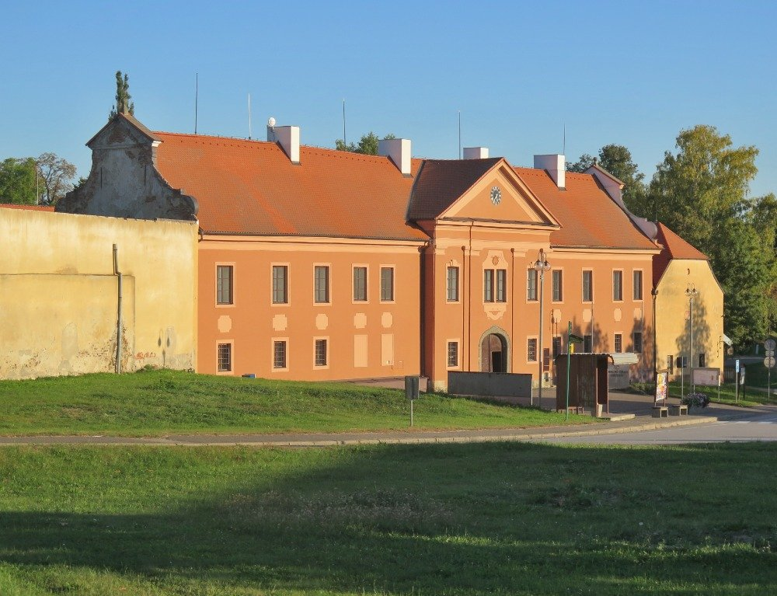
KULTURNÍ KOMISE VÁS SRDEČNĚ ZVE
NA ADVENTNÍ KONCERT PĚVECKÉHO SBORU
ALELUJA
dne 9. 12. 2022 v 17:30 hod.
na zámečku ve Dřítni

